Slide 1
La compétence particulière en Oncologie thoracique : La situation en France
Pr D Moro-Sibilot

Slide 2
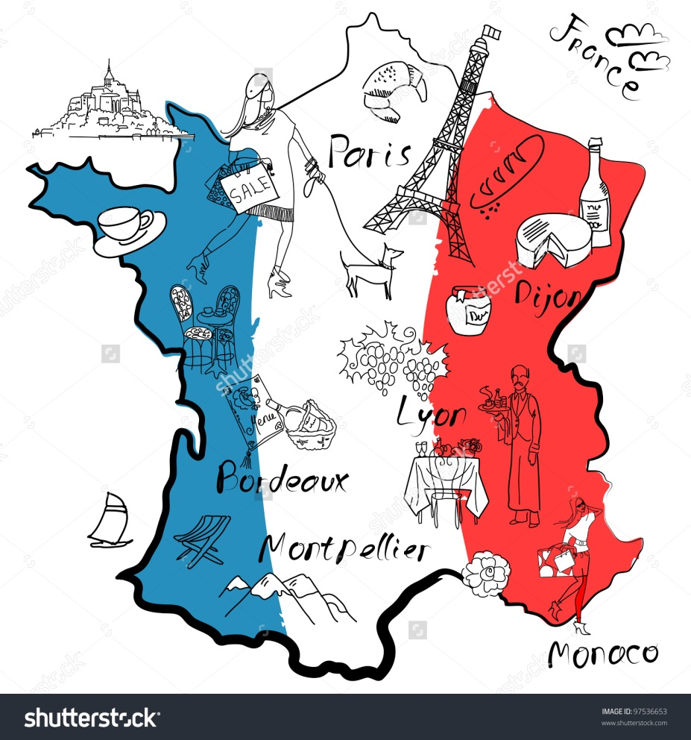
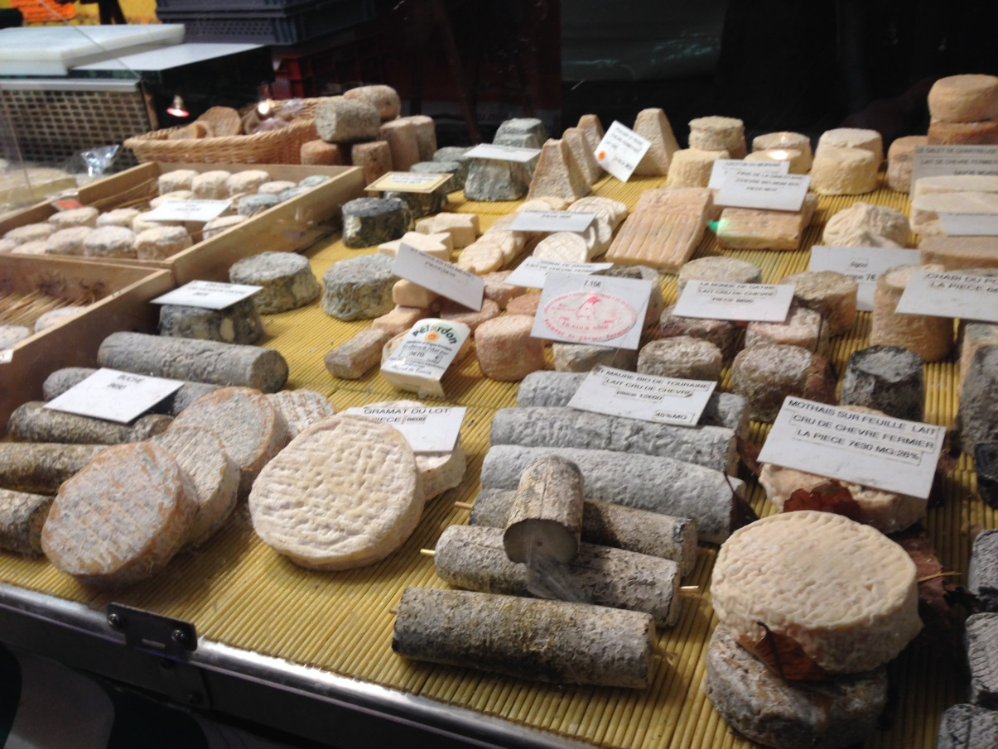

Slide 3
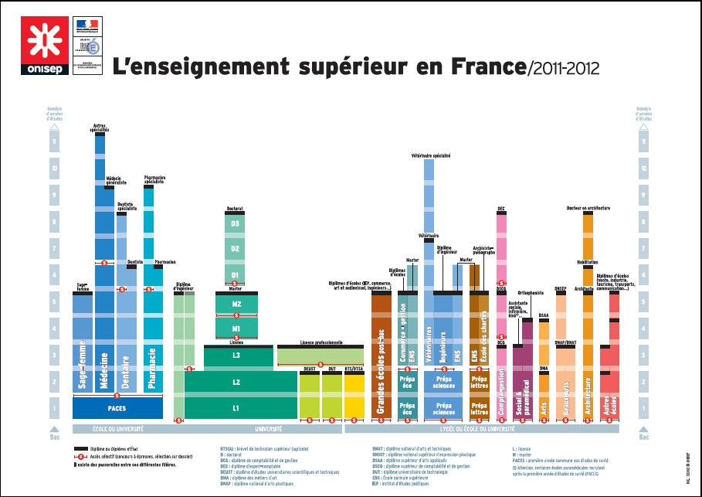

Slide 4
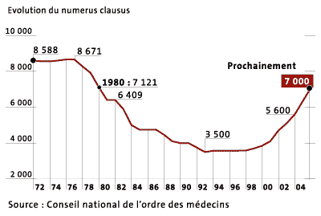
Les études médicales
Adopter la réforme
S ’adapter au numerus clausus
Participation aux enseignements de pneumologie et cancérologie
2 ème Cycle, DES, DESC
Moniteur APP
Formation DU de pédagogie médicale
FMC

Slide 5
La situation actuelle
Réforme des étude médicales de 1983
Instaure un examen national classant en fin de 6 eme année des études médicales
Création des DES
Appliqué aux étudiants à partir de 1984
Internat de spécialité
4 ans en Médecine spécialisée
5 ans en Médecine interne et spécialités chirurgicales
Enseignements interrégionaux (validation interrégionale)
Validation inter régionale des enseignements

Slide 6
La situation actuelle
Création des DESC
Cancérologie (accessible a toutes les spécialités)
Immuno Allergologie
Infectiologie
Réanimation médicale
Le principe
2 semestres pendant l’internat dans des services validants (radiothérapie obligatoire)
2 semestres en post internat
Enseignements sur plusieurs inter régions
Validation inter régionale des enseignements

Slide 7
La situation actuelle
Post internat
Chef de clinique-Assistant des hôpitaux (2ans +1+1)
Assistant spécialiste (2 ans)
Mais beaucoup de postes de CCA ont disparu, d’autre part demande des internes en chirurgie d’un post internat

Slide 8
La situation actuelle
Situation des DESC de 1984-1998
Cancérologie accessible uniquement par les DESC
Organisation des DESC variable selon les universités, pour certaines aucune organisation jusqu’en 1988
En 1998
Création du DES d’Oncologie avec 2 sous spécialités
Oncologie médicale
Oncologie radiothérapie

Slide 9
La situation actuelle
Semestre 1
Semestre 2
Semestre 3
Semestre 4
Semestre 5
Semestre 6 semestre 1 DESC
Semestre 7
Semestre 8 semestre 2 DESC
internat
Semestre 1 post internat
Semestre 2 post internat
Post internat
Semestres DESC dans service agréé, validant

Slide 10
La situation actuelle
De 1998 à nos jours
Coexistence
DES d’Oncologie avec 2 sous spécialités
Oncologie médicale
Oncologie radiothérapie
DESC de cancérologie
Un décret de 1998 restreint les capacités de primoprescription de la chimiothérapie
Aux titulaires du DES d’Oncologie pour toutes les pathologies
Aux titulaires du DESC pour les pathologies en rapport avec leur spécialité (Thorax pour les pneumologues)
Aux titulaires du DES d’ hématologie pour leur spécialité

Slide 11
La situation actuelle
Dispositions complémentaires entre 1980 et 2014
Justifiées par un manque de prescripteurs
Justifiés par l’ inorganisation de la réforme jusqu’en 1992 dans certaines régions
Compétence en cancérologie pour les médecins ayant terminé leurs études avant 1983
DESC de type 2 (VAE) pour les médecins a activité cancérologique significative et formé à la cancérologie mais n’ayant pas le DESC (jury inter régional de VAE)

Slide 12
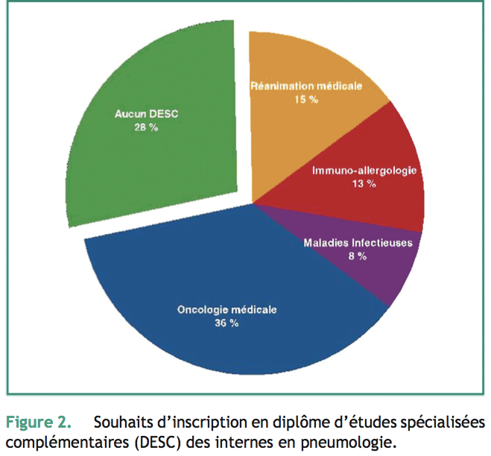
DESC
Enquête AJPO2 : réponses 170 / 279 (manquent Paris, Clermont, Bordeaux, Marseille, Reims)
DESC : 116/170 (68 %)
Cancérologie : 38 %
Réanimation : 13 %
Allergologie : 9 %
Infectieux : 5%

Slide 13
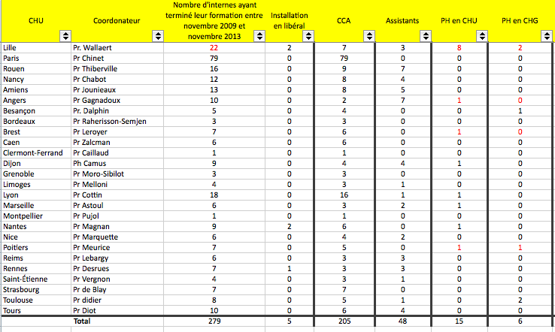
Enquète 2014 : post internat
98,2 % des internes ayant validé le DES de pneumologie entre 2009 et 2013 ont fait un post internat d’au moins une année.

Slide 14
La situation actuelle
Inconvénients actuels :
Validation des DESC sous la responsabilité du coordonnateur du DES de cancérologie……risque de clientélisme
Pas de possibilité d’intégrer la spécialité une fois la période d’internat finie
La restriction d’activité à celle de la cancérologie de sa discipline est peu réaliste en pratique

Slide 15
Le projet de réforme
Les grandes lignes :
- la durée globale du DES ne change pas, mais..
- une phase de mise en responsabilité « pour tous » prend la place d’une année d’acquisition des connaissances théoriques et pratiques.
- la thèse d’exercice est soutenue en fin de 3ème année pour les DES à 4 ans
- Une seule filière de formation par « métier »
- Création de DES ou de FST à la place de DESC
- Mise en place de DES à options.

Slide 16
3 phases de formation du futur DES et l’évaluation

Slide 17
Enseignements du nouveau DES
basés sur le référentiel européen HERMES
organisés autour d’unités d’enseignement intégrées aux stages pratiques
Nécessité d’une formation médico-technique pour le pneumologue de base (Endoscopie + EFR)
unités d’enseignement :
UE1 bronches et infection
UE2 cancers et plèvre
UE3 maladies systémiques et environnementales
UE4 insuffisance respiratoire
UE5 réanimation
UE6 techniques.
Chacune des UE comprend six modules sauf pour les UE Réanimation et Techniques.
Chacun des modules correspond à un mois d’apprentissage, permettant l’acquisition de six modules au cours d’un trimestre.

Slide 18
DES de Pneumologie (4 ans)
Sur-spécialisation (1 an)
(Quotas: 50-60 % promotion)
endoscopie
interventionnelle
Option SIR
FST onco
Autre option
/FST (allergo..)
Validation : compétences
Mise en autonomie
(1 an) Agrément III
Pneumologie
(CHU/Periph)
Validation: thèse d’exercice
Reanimation
Endoscopie/
EFR
Phase intermédiaire
2 ans) Agrément II
Pneumologie
Periph
Pneumologie
CHU
Validation: compétences
Pneumologie
CHU
Pneumologie
CHU
Socle (1 an) Agrément I

Slide 19
Le DES de pneumologie
Une année socle : deux semestres de pneumologie en CHU.
Deux années de formation approfondie : deux semestres de pneumologie dont un en CHU, un semestre de technique EFR, un semestre de technique endoscopique OU un semestre couplé EFR/endoscopie ET un semestre de réanimation.
34 modules hermes à valider en 3 ans, soit 12 par an…
4ème année en responsabilité (hors CHU…)
EN SUS
FST cancéro : un ou deux ans (40% DES)
Option SIR : un ou deux ans (10% DES)
Option ou FST allergologie (10 % DES)
Option endoscopie interventionnelle : un an ou deux ans (15/an)

Slide 20
Options et FST

Slide 21
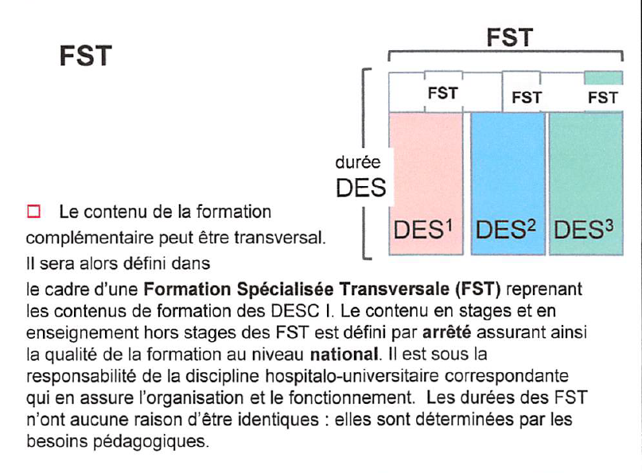
Disparition des DESC au profit des FST

Slide 23
Réforme du DES
Réforme en cours de discussion
Possibilité de valider DES et FST durant l intégralité de la vie professionnelle
Apport de main d’œuvre qualifiée et peu chère dans les CH/CHU
Réserve le CCA aux parcours universitaires

